Slide 1

PLANIFICACIÓN CLASES VIRTUALES
SEMANA N°31
FECHA: 26 al 30 de Octubre
Colegio Jean Piaget
Mi escuela, un lugar para aprender y crecer en un ambiente saludable

Slide 2
ASIGNATURA /CURSO | ORIENTACIÓN / QUINTO AÑO BÁSICO
NOMBRE DEL PROFESOR/A | CONVIVENCIA ESCOLAR
EDUCADORA DIFERENCIAL
OBJETIVO DE APRENDIZAJE PRIORIZACIÓN NIVEL 1 | OA5. Reconocer y describir causas y consecuencias del consumo de drogas (por ejemplo, tabaco, alcohol, marihuana), identificar factores que lo previenen y proponer estrategias para enfrentarlo, como mantener hábitos de vida saludable y aprender a manejar el stress.
INDICADORES DE EVALUACIÓN PARA OA | Se realiza reflexión en torno a los siguientes indicadores: Identificación de sustancias nocivas para su salud. Practicas que favorezcan un estilo de vida saludable.
CONTENIDO /HABILIDADES | Habilidades sociales como la responsabilidad y la comunicación.
OBJETIVO DE LA CLASE | Desarrollar un estilo de vida saludable y una actitud crítica frente a las drogas y alcohol.
EVALUACIÓN | Saca una foto a tu cuaderno con las respuestas del ticket de salida y envíalas a correo electrónico de tu profesor jefe.

Slide 3
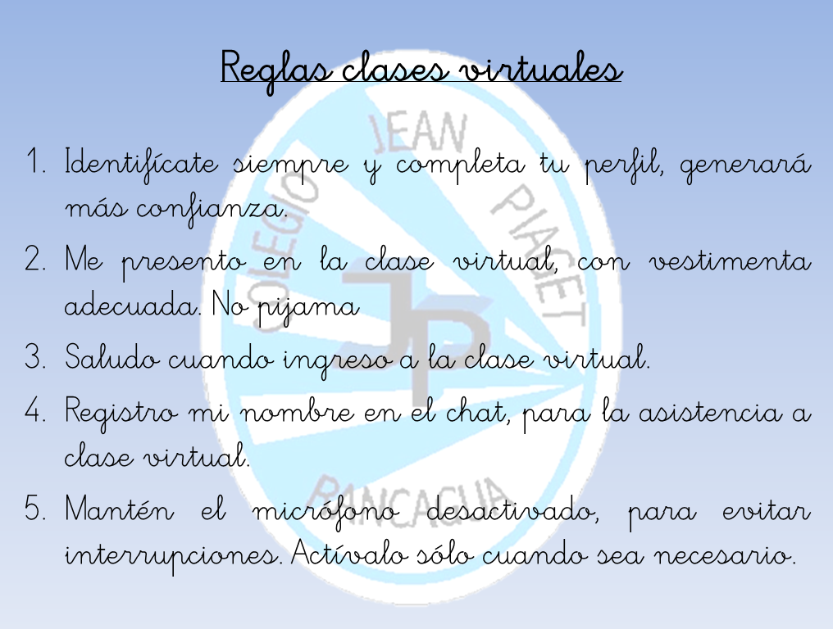
Sugerencia
De reglas virtuales. Puede usar otras

Slide 4


Slide 5


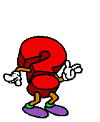
Importante:
Sugerencia para usar en sus presentaciones
*optativo
Cuándo esté la animación de un lápiz, significa que debes escribir en tu cuaderno
Cuándo esté esta animación de una cámara fotográfica, significa que debes mandar reporte sólo de esa actividad (una foto de la actividad)
Cuándo esté esta animación de un signo de pregunta, significa que debes pensar y analizar, sin escribir en tu cuaderno. Responder de forma oral.

Slide 6


Inicio: Activación Conocimientos Previos
Algunos conceptos que debes conocer:
-Hábitos de vida saludable: Son actitudes y patrones de conducta relacionados con la salud, que inciden positivamente en el bienestar físico, mental y social de la persona que los adquiere.
-Consumo de drogas y alcohol: Sustancias cuyo consumo puede producir dependencia, estimulación, depresión del sistema nervioso central, o bien influir en el comportamiento o el ánimo de la persona. El consumo de drogas y alcohol perturba nuestra percepción, juicio, concentración y equilibrio, poniéndonos en peligro a nosotros mismos, a nuestros compañeros y a nuestra familia.

Slide 7
Inicio: Activación Conocimientos Previos
Algunos conceptos que debes conocer:
Factores de riesgo: Características internas y/o externas del individuo cuya presencia aumenta la probabilidad o la predisposición de que se produzca una situación de vulnerabilidad. Podemos encontrar la presión social de ser parte de un grupo y creer que seremos rechazados si no hacemos lo que el resto sí, el acceso fácil y de bajo costo, querer escapar de la realidad o como intento desesperado de adaptarse a las presiones de la vida, curiosidad por experimentar y un entorno familiar difícil.
Factores protectores: Elementos que reducen, inhiben o atenúan la probabilidad del uso de sustancias, podemos encontrar un buen nivel de autoestima, un adecuado autocontrol emocional, la cohesión y comunicación familiar, el apego a un grupo de referencia positivo, etc.

Slide 8
Reflexión
Observa el siguiente video y comenta junto a tus compañeros:
https://www.youtube.com/watch?v=VxDHIZGCWyQ
1.- Identifica aquellas situaciones negativas presentes en el video.
2.- Si estuvieras en el lugar del niño ¿Qué harías?
3.- Si estuvieras en el lugar del adulto ¿Qué harías?

Slide 9
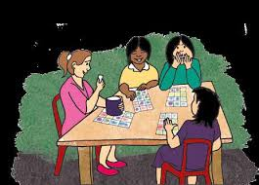
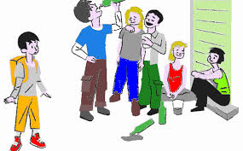
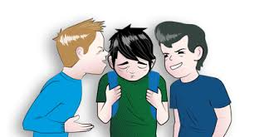
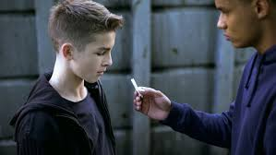
Desarrollo de la clase
1.- Ejercicio práctico: Identifica aquellas situaciones y/o factores de riesgo de aquellas que no lo son. Justifica tu respuesta.

Slide 10

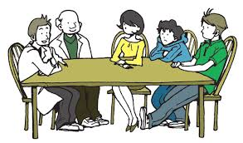

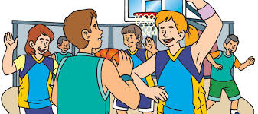
Desarrollo de la clase
1.- Ejercicio práctico: Identifica aquellas situaciones y/o factores de riesgo de aquellas que no lo son. Justifica tu respuesta.

Slide 11


TICKET DE SALIDA
ASIGNATURA
SEMANA
CIERRE
Nombre: _______________________________________
1.- Enumera acciones preventivas que puedan dificultar el consumo de drogas y alcohol.
2.- ¿Cuáles crees tu que son hábitos de conducta saludable que aportan a mantener el estado de bienestar en las personas?
3.- Comenta y discute, ¿porqué crees tu que es tan importante actuar preventivamente ante el consumo de drogas y alcohol?
Enviar fotografía de este ticket de salida al:
Correo: de profesora jefe
Celular:

